Slide 1
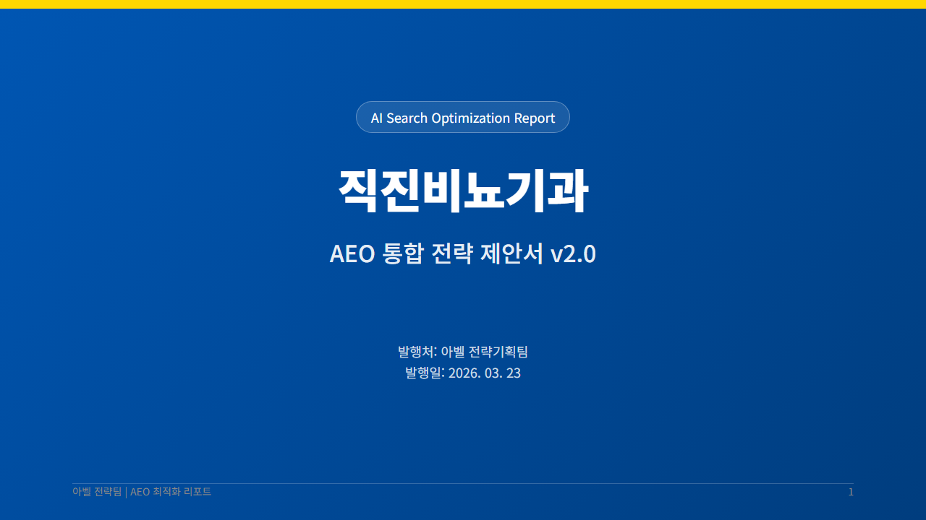
AI Search Optimization
직진비뇨기과
AEO 통합 전략 제안서 v2.0
발행처: 아벨 전략기획팀 | 발행일: 2026. 03. 23

Slide 2
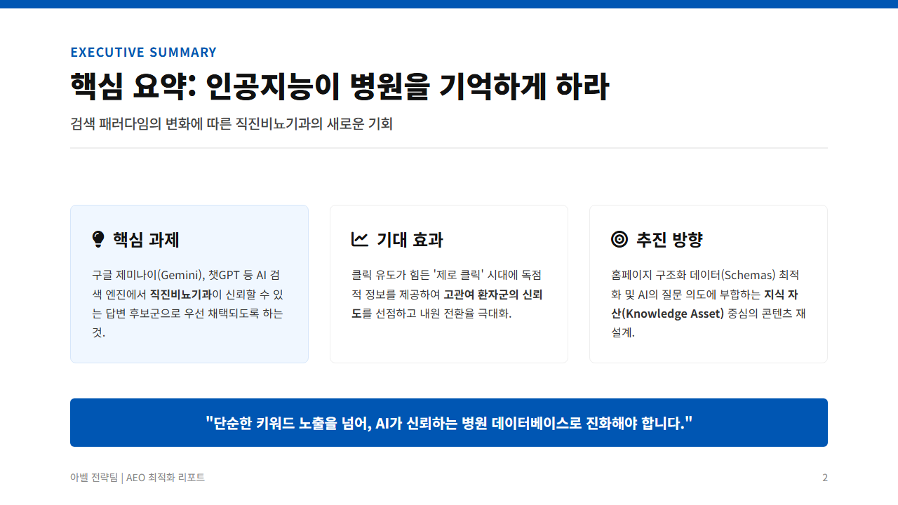
EXECUTIVE SUMMARY
핵심 요약: 인공지능이 병원을 기억하게 하라
검색 패러다임의 변화에 따른 직진비뇨기과의 새로운 기회
핵심 과제
기대 효과
구글 제미나이, 챗GPT 등 AI 검색 엔진에서 직진비뇨기과이 신뢰할 수 있는 답변 후보군으로 우선 채택되도록 하는 것.

Slide 3
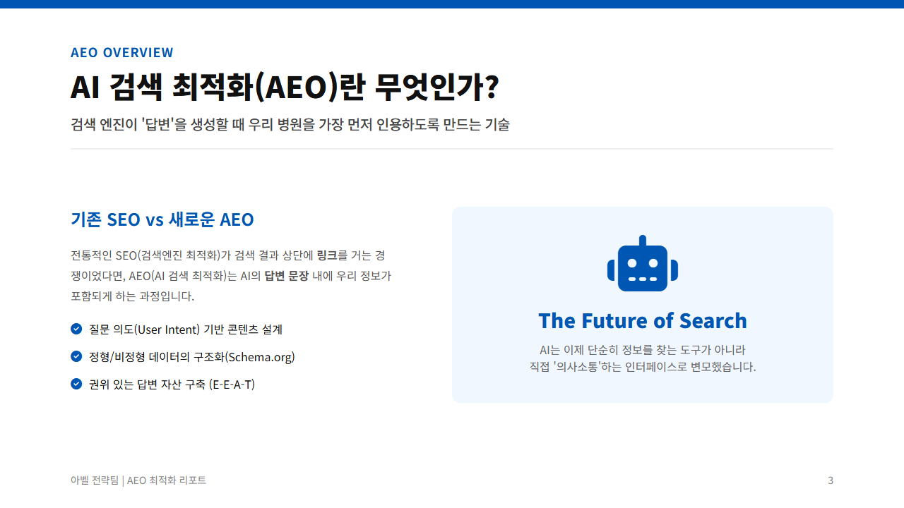
AEO OVERVIEW
AI 검색 최적화(AEO)란 무엇인가?
검색 엔진이 '답변'을 생성할 때 우리 병원을 가장 먼저 인용하도록 만드는 기술
기존 SEO vs 새로운 AEO
SEO가 링크 경쟁이라면, AEO는 답변 점유 경쟁입니다.

Slide 4
AI SEARCH TEST
AI 검색 결과 모니터링: 아현역 근처 비뇨기과 추천해줘
분석 정보
지역 기반 추천 질문에서는 병원의 대표 진료와 강점이 구조화되어 있지 않아 AI가 우선 후보로 인식하지 못함

Slide 5
AI 검색 결과 모니터링: 갑자기 옆구리가 너무 아픈데 요로결석인가요?
통증 관련 키워드는 일부 매칭되지만, 응급 쇄석 가능 여부 등 핵심 답변 구조가 부족함

Slide 6
AI 검색 결과 모니터링: 아현역에서 전립선 비대증 잘 보는 비뇨기과
특화 진료 키워드가 홈페이지 내에 산재되어 있어, AI가 명확한 전문성 답변으로 구성하기 어려움

Slide 7
AI LOGIC ANALYSIS
AI의 병원 선택 및 추천 로직 분석
1. 데이터 수집
웹상에 흩어진 홈페이지 내용, 블로그 데이터를 Crawling함.

Slide 8
지역 내 경쟁 병원 AI 노출 현황
병원명

Slide 9
홈페이지 AEO 기술 진단 결과
{{Missing: homepage_diagnosis.score}}점

Slide 10
직진비뇨기과이 직면한 3가지 핵심 과제

Slide 11
왜 지금 AEO인가? (검색의 진화)
전통적인 검색(SEO)은 링크를 클릭하게 만드는 기술이었지만, AI 검색(AEO)은 답변 자체에 우리 정보가 포함되게 만드는 지식 자산화 과정입니다.

Slide 12
AEO 핵심 원리: 답변의 출처가 되어라

Slide 13
검색 결과 점유율(SoA) 분석

Slide 14
데이터 구조화의 중요성 (Schema Markup)

Slide 15
AEO 가시화 단계별 로드맵

Slide 16
"우리 병원은 AI에게 어떤 답변을 들려줄 것인가?"

Slide 17
질문형 콘텐츠(FAQ) 최적화 예시

Slide 18
구조화 데이터(Schema Markup) 적용 계획

Slide 19
프로젝트 추진 일정

Slide 20
경청해주셔서 감사합니다

